Slide 1

青春去哪了
13级计算机学院 07011301班
邢博文

Slide 2
昨天

Slide 3

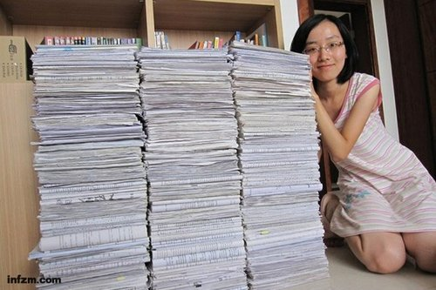
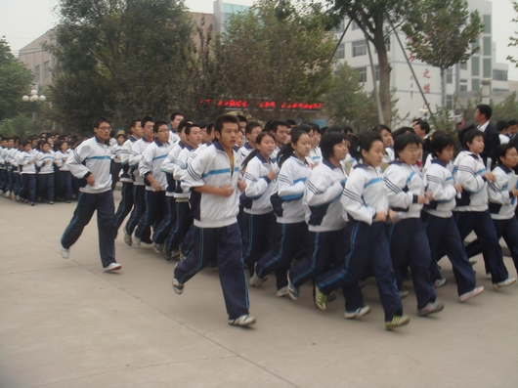
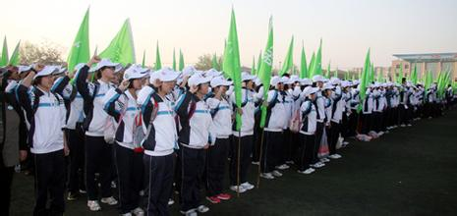
昨天的努力让我们坐在了这里
但这并不是目的
今天的我们仍需努力，为了能辉煌的离去

Slide 4
今天

Slide 5
今天的自己越来越颓废了
现在过得生活跟高考前想的差的太多
我想不只我是自己这样……
其实心里明白自己该怎么做，但是总是被懒惰打败，只有考砸了，看不懂书了，才知道疼，结果一切都晚了……
从明天开始鼓起勇气做一个优秀的自己 !

Slide 6
明天

Slide 7
1.给自己制定一个切实可行的目标
2.培养一些好的兴趣
3.多了解一些跟专业有关的知识，有比较明确的专业方向，平时多看看有关方向的书
4.多锻炼身体

Slide 8
谢谢

